Slide 1
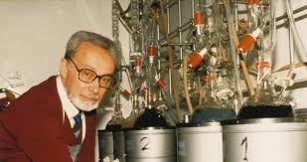
La scrittura al confine tra chimica e letteratura

Slide 2


Slide 3
Le parole della chimica
La chimica delle parole

Slide 4
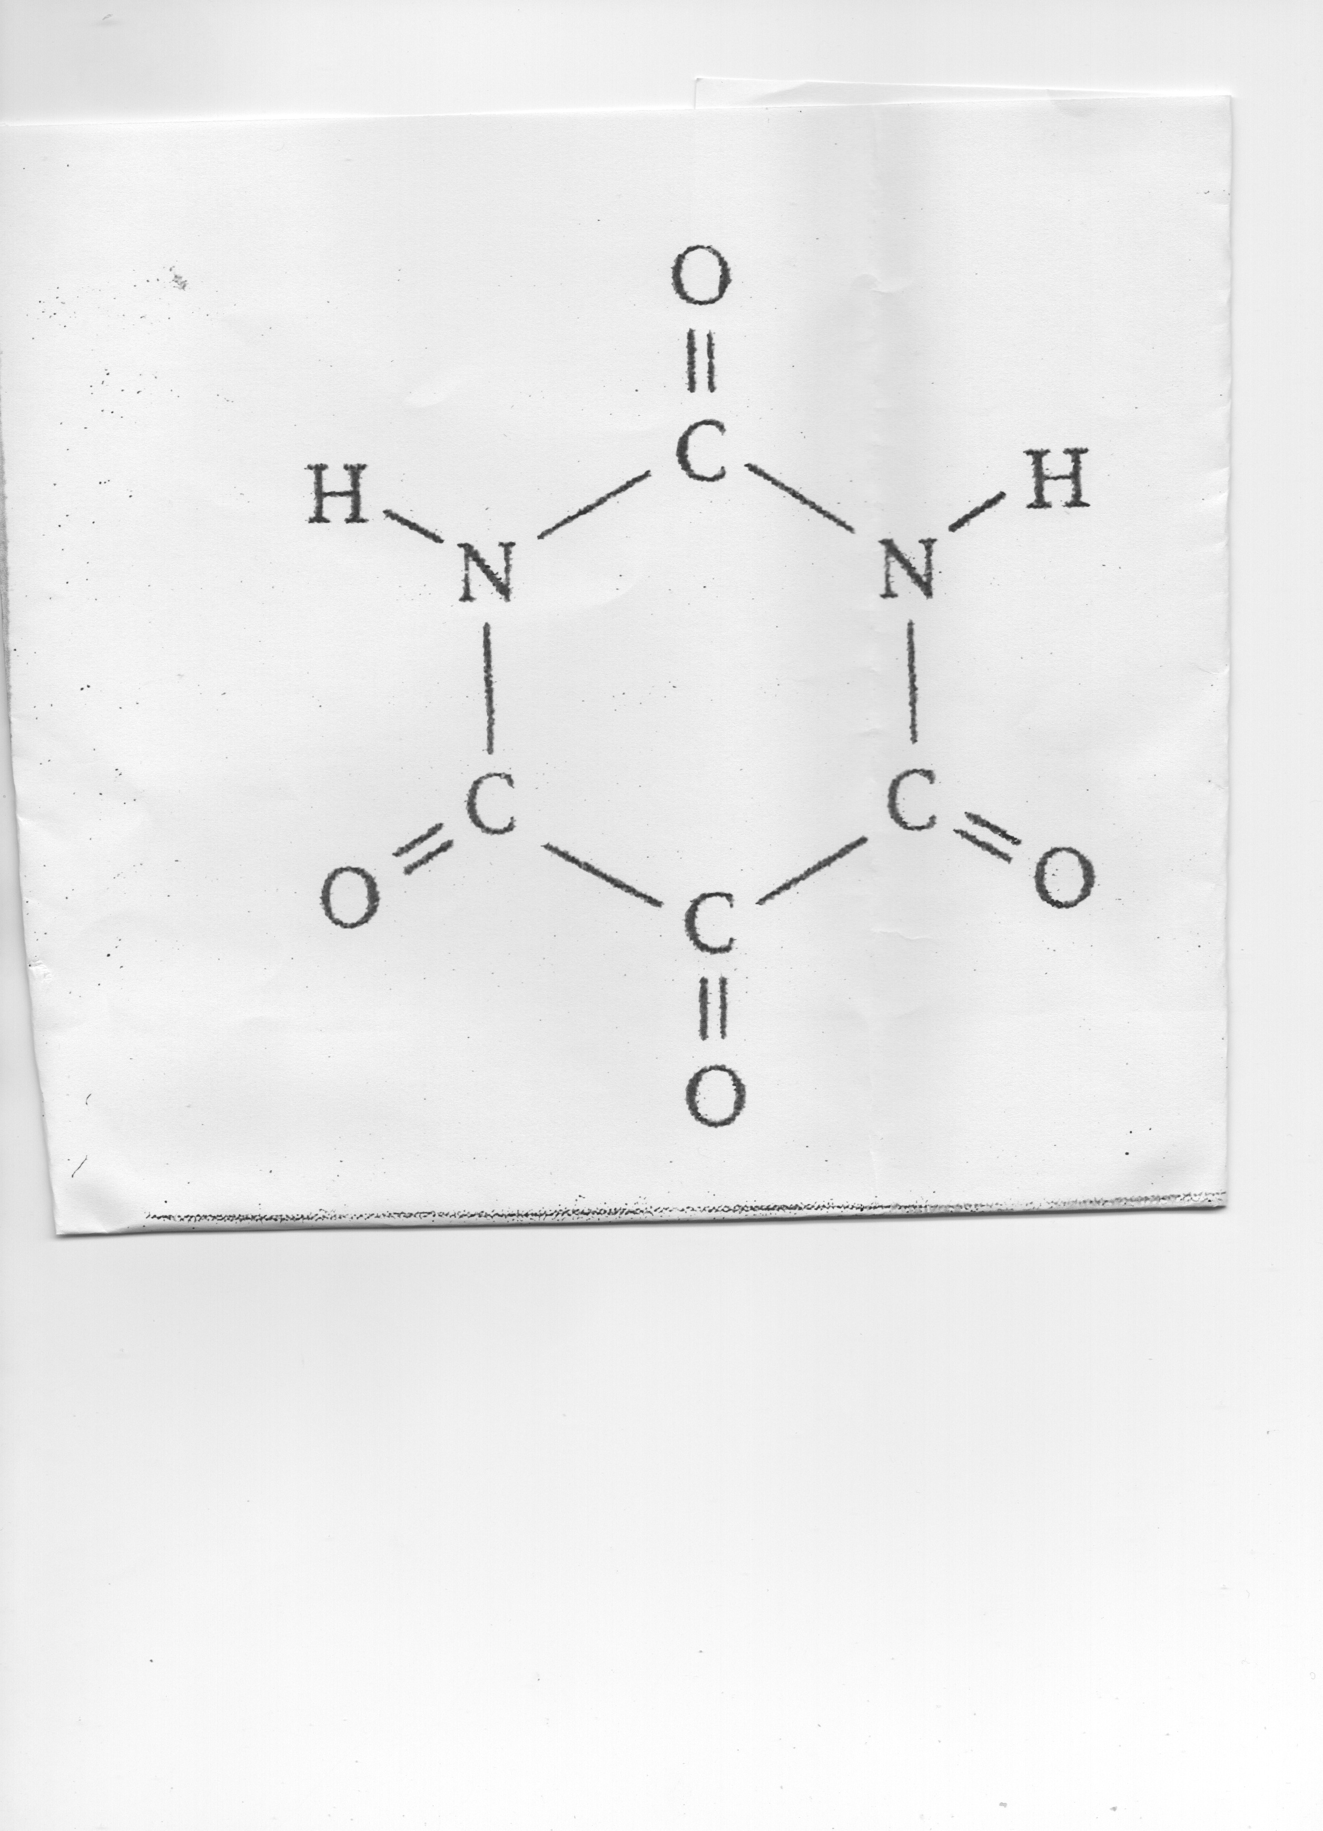
ALLOSSANA

Slide 5
Struttura e composizione dell’allossana, Eccone il ritratto, dove O è l’ossigeno, Cil carbonio, H l’idrogeno (Hidrogenium) ed N l’azoto (Nitrpgenium). È una struttura graziosa, non è vero? Fa pensare a qualcosa di solido, di stabile, di ben connesso. Infatti accade anche in chimica, come in architettura, che gli edifici “belli”, e cioè simmetrici e semplici, siano anche i più solidi: avviene insomma per le molecole come per le cupole delle cattedrali o per le arcate dei ponti»..

Slide 6
Ferro
«[…] vincere la materia è comprenderla, e comprendere la materia è necessario per comprendere l’universo e noi stessi […] quindi il Sistema Periodico, che proprio in quelle settimane imparavamo laboriosamente a dipanare, era una poesia, più alta e più solenne di tutte le poesie digerite in liceo: a pensarci bene, aveva perfino le rime!».

Slide 7


Slide 8
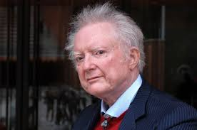
Tullio Regge

Slide 9
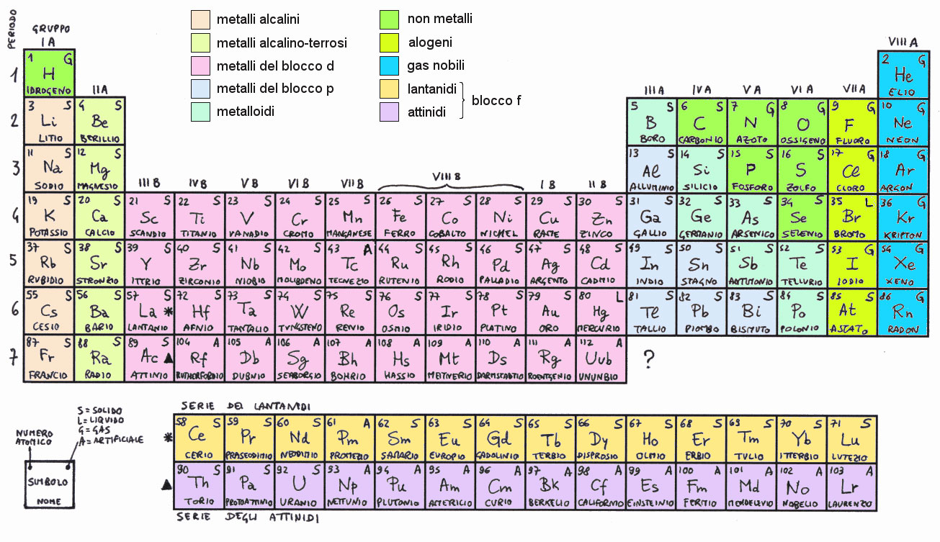
Tavola periodica di Mendeleev

Slide 10
Dialogo con T. Regge
R.: «Mi piace la frase in cui dici che il sistema periodico è poesia, per giunta con la rima»
Levi: «L’espressione è paradossale, ma la rima c’è proprio. Nella forma grafica più consueta della tavola del sistema periodico, ogni riga termina con la stessa «sillaba»,che è sempre composta da un alogeno più un gas raro. Ma nella frase che tu citi c’è evidentemente di più. C’è l’eco della grande scoperta, quella che ti toglie il fiato; dell’emozione (anche estetica, anche poetica)che Mendeleev deve aver provato quando intuì che ordinando gli elementi allora noti in quel certo modo, il caos dava luogo all'ordine, l'indistinto al comprensibile: diventava possibile (e Mendeleev lo fece) individuare caselle vuote che avrebbero dovuto essere riempite, dato che “tutto ciò che può esistere esiste”; cioè fare opera profetica, antivedere l’esistenza di elementi sconosciuti, che vennero poi puntualmente scoperti. Ravvisare o creare una simmetria, “mettere qualcosa al posto giusto", è un'avventura mentale comune al poeta e allo scienziato».

Slide 11
C'è poi un immenso patrimonio di metafore che lo scrittore può ricavare dalla chimica di oggi e di ieri, e che chi non abbia frequentato il laboratorio e la fabbrica conosce solo approssimativamente.

Slide 12
L’abitudine a penetrare la materia, a volerne sapere la composizione e la struttura, a prevederne le proprietà e il comportamento, conduce ad un insight, ad un abito mentale di concretezza e di concisione, al desiderio costante di non fermarsi alla superficie delle cose. La chimica è l’arte di separare, pesare e distinguere. Sono tre esercizi utili anche a chi si accinge a descrivere fatti o a dare corpo alla propria fantasia.

Slide 13
[...] troppo chimico, e chimico per troppo tempo, per sentirmi un autentico uomo di lettere; troppo distratto dal paesaggio variopinto, tragico o strano, per sentirmi chimico in ogni fibra. A compenso mi sono divertito a guardare il mondo sotto luci inconsuete, invertendo per così dire la strumentazione: a rivisitare le cose della tecnica con l’occhio del letterato, e le lettere con l’occhio del tecnico.

Slide 14
[...] la vita è regola, è ordine che prevale sul Caos, ma la regola ha pieghe, sacche inesplorate di eccezione, licenza, indulgenza e disordine. Guai a cancellarle, forse contengono il germe di tutti i nostri domani, perché la macchina dell'universo è sottile, sottili sono le leggi che la reggono, ogni anno più sottili si rivelano le regole a cui obbediscono le particelle subatomiche.

Slide 15
ZINCO
Se ne potevano derivare due antitetiche «conseguenze filosofiche: l’elogio della purezza, che protegge dal male come un usbergo; l’elogio dell’impurezza, che dà adito ai mutamenti, cioè alla vita

Slide 16
NICHEL
[...] Siamo chimici, cioè cacciatori: nostre sono le due esperienze della vita adulta di cui parlava Pavese, il successo e l’insuccesso, uccidere la balena bianca o sfasciare la nave; non ci si deve arrendere alla materia incomprensibile, non ci si deve sedere. Siamo qui per questo, per sbagliare e per correggerci, per incassare colpi e renderli. Non ci si deve mai sentire disarmati. La natura è immensa e complessa, ma non è impenetrabile all’intelligenza; devi girarle intorno, pungere, sondare, cercare il varco o fartelo [ …].

Slide 17
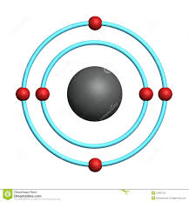
Atomo di carbonio

Slide 18
ATOMO DI CARBONIO
Se il mio linguaggio si fa impreciso ed allusivo, non è solo per mia ignoranza [...]. Se comprendere vale farsi un’immagine, non ci faremo mai un’immagine di uno happening la cui scala è il milionesimo di millimetro, il cui ritmo è il milionesimo di secondo, ed i cui attori sono per loro essenza invisibili. Ogni descrizione verbale sarà mancante, ed una varrà l’altra: valga quindi la seguente.

Slide 19
[...] se l’organicazione del carbonio non si svolgesse quotidianamente intorno a noi ,sulla scala dei miliardi di tonnellate alla settimana, dovunque affiori il verde di una foglia, le spetterebbe di diritto il nome di miracolo [..].

Slide 20
Quella cellula appartiene ad un cervello, e questo è il mio cervello, di me che scrivo, e la cellula in questione, e in essa l’atomo in questione, è addetta al mio scrivere, in un gigantesco minuscolo gioco che nessuno ha ancora descritto. È quella che in questo istante, fuori da un labirintico intreccio di sì e di no fa sì che la mia mano corra in un certo cammino sulla carta, la segni di queste volute che sono segni; un doppio scatto, in su e in giù, fra due livelli di energia guida questa mia mano ad imprimere sulla carta questo punto: questo.

Slide 21
[...] da questa sempre rinnovata impurezza dell’aria veniamo noi; noi animali e noi piante, e noi specie umana, coi nostri quattro miliardi di opinioni discordi, i nostri millenni di storia, le nostre guerre e vergogne e nobiltà e orgoglio.

